Slide 1
2-1 변수란?
변수란?
하나의 값을 저장하기 위한 저장 공간
1. 저장공간 만들기
int age;
2. 쓰기
age = 10;
System.out.print(age);
3. 읽기
page_

Slide 2
2-1 변수란?
변수의 값 변경하기
int age;
age
age = 10;
age = age + 1;
page_

Slide 3
2-1 변수란?
두 변수의 값 교환
int x = 10;
x
y
int y = 20;
int tmp;
tmp
page_

Slide 4

2-2 변수의 선언과 타입
변수의 선언 – 저장공간 만들기
1. 변수 타입 – 어떤 값을 저장할 것인가?
2. 변수 이름 – 알기 쉬운 걸로
page_

Slide 5
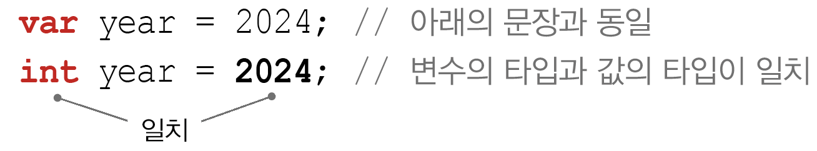

2-2 변수의 선언과 타입
변수의 타입 추론 – JDK 10
page_

Slide 6
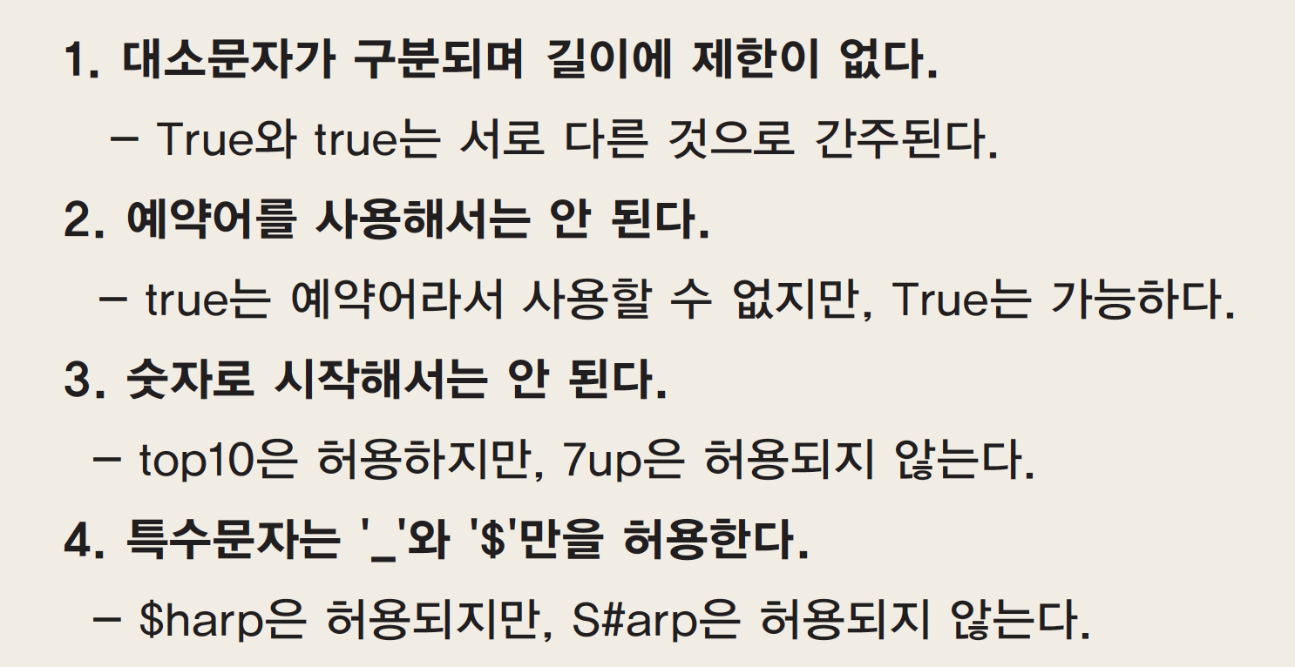
2-2 변수의 선언과 타입
변수의 이름 – 알기 쉬운 이름으로
page_

Slide 7
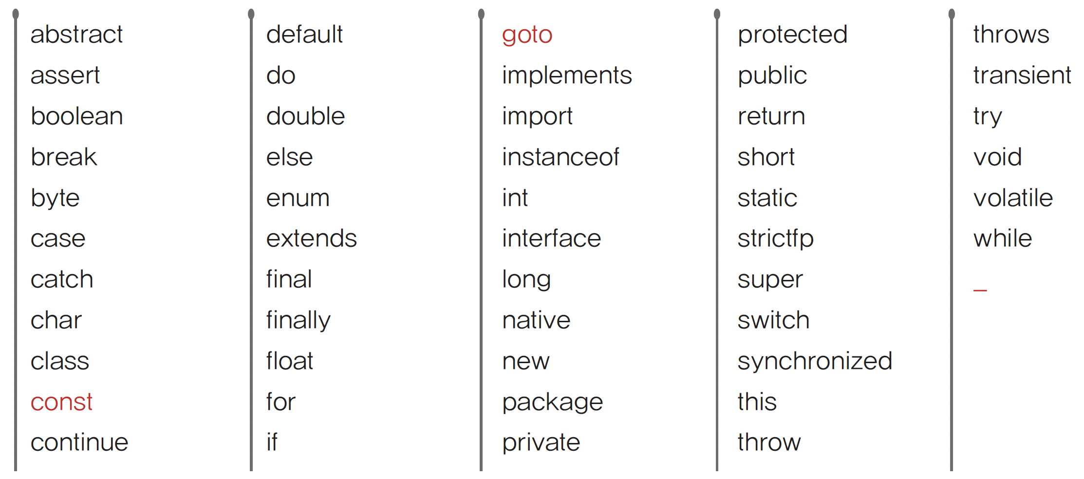
2-2 변수의 선언과 타입
변수의 이름 – 예약어 목록
page_

Slide 8
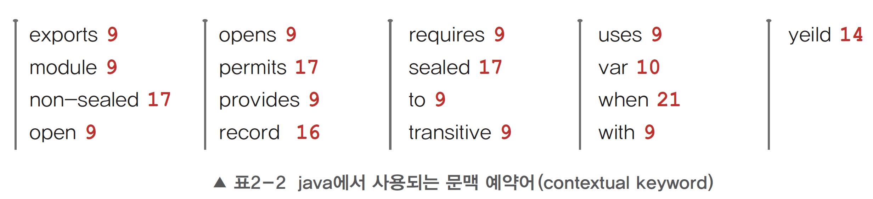
2-2 변수의 선언과 타입
변수의 이름 – 문맥 예약어 목록
page_

Slide 9
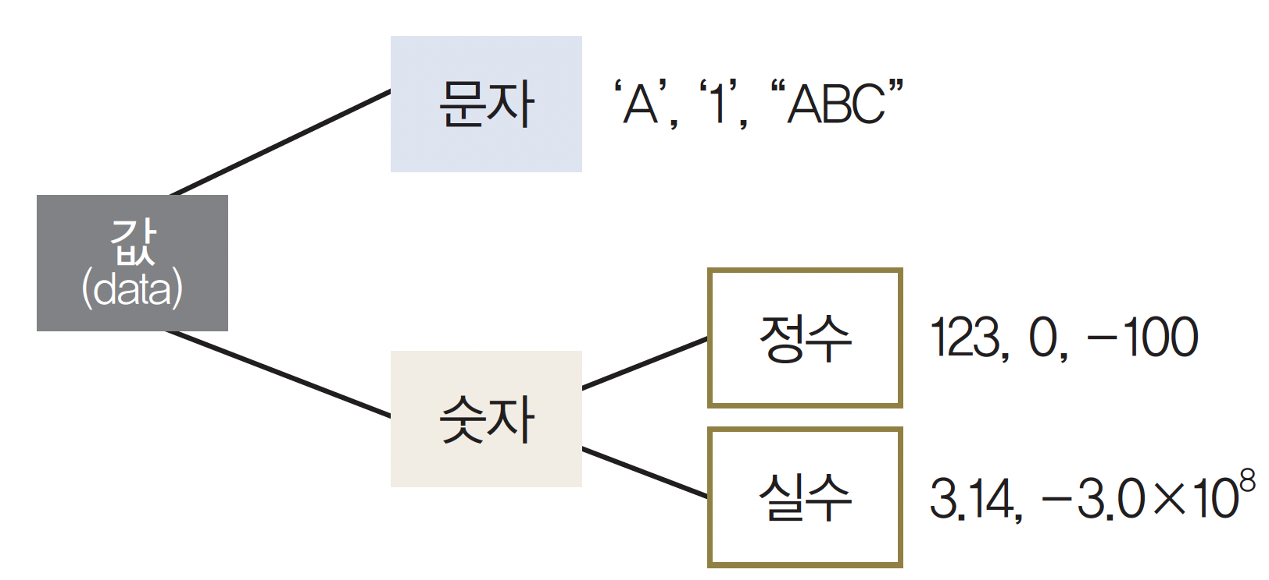

2-2 변수의 선언과 타입
변수의 타입 – 어떤 값을 저장할 것인가?
page_

Slide 10
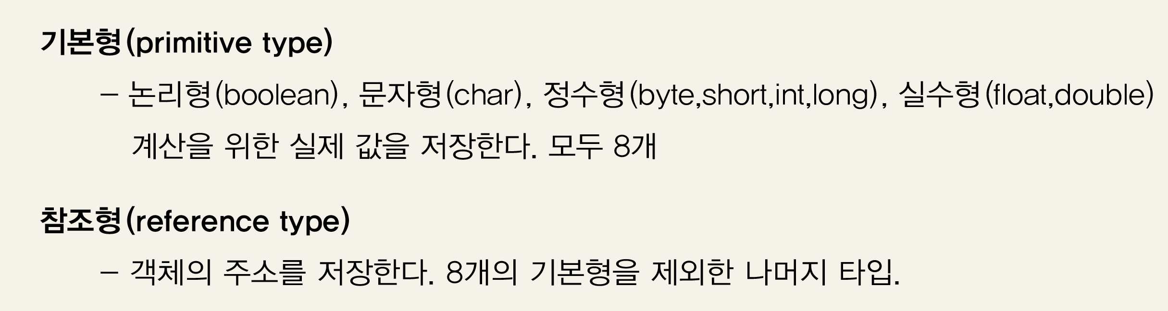
2-2 변수의 선언과 타입
변수의 타입 – 기본형과 참조형
page_

Slide 11
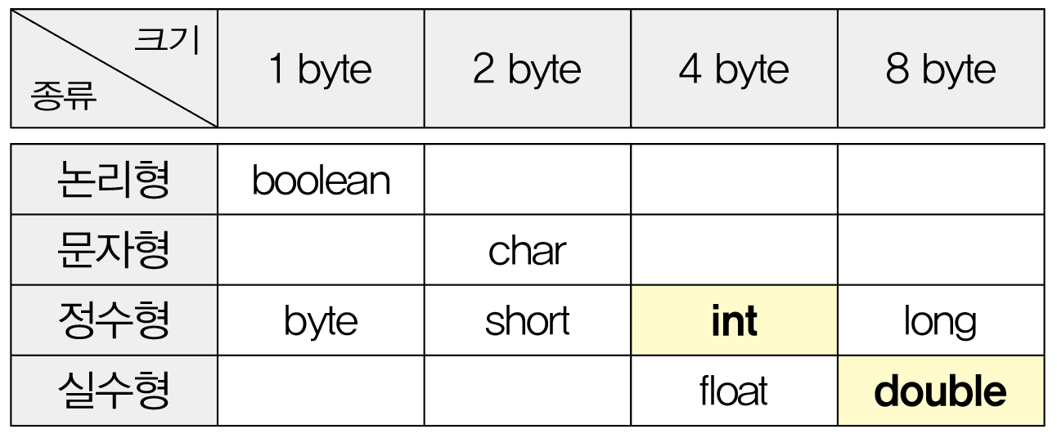
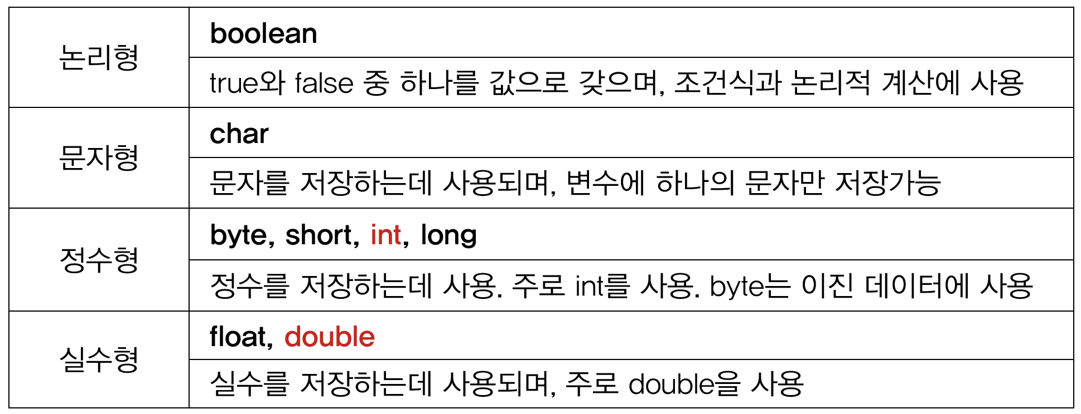
2-2 변수의 선언과 타입
변수의 타입 – 기본형
page_

Slide 12
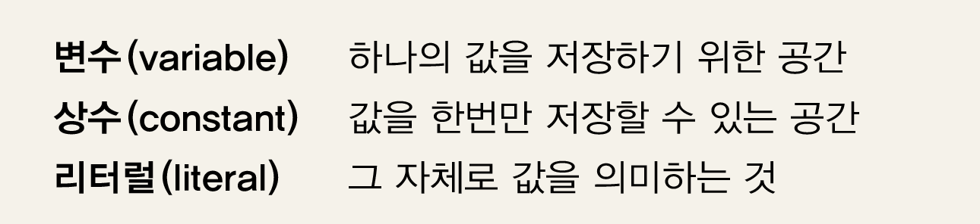
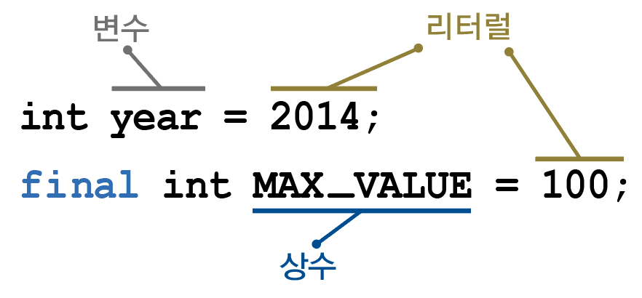
2-3 상수와 리터럴
상수와 리터럴
page_

Slide 13
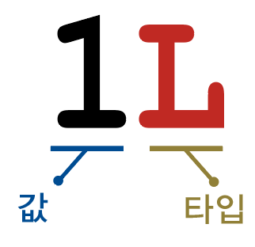
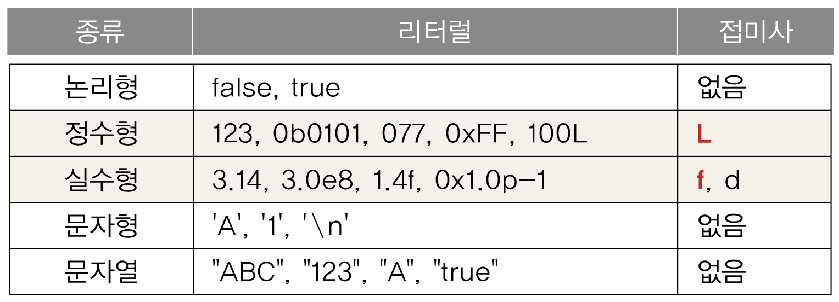
2-3 상수와 리터럴
“모든 값에는 타입이 있고, 타입을 모르면 해석할 수 없다.”

Slide 14
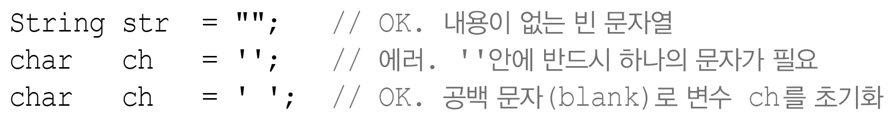
2-3 상수와 리터럴
문자와 문자열

Slide 15
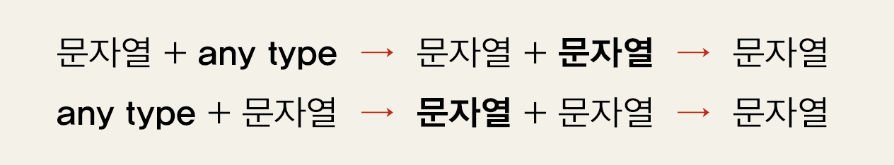
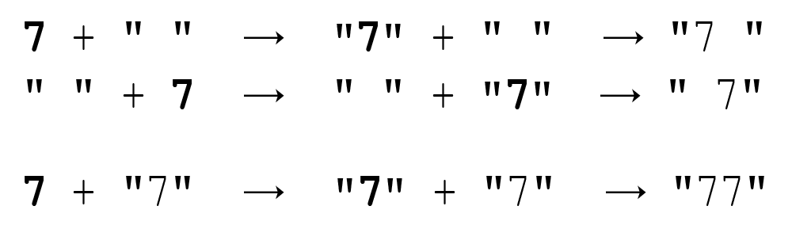
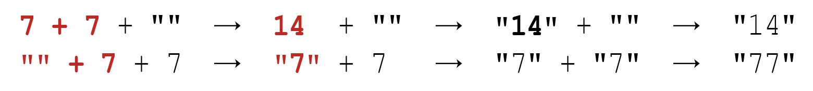
2-3 상수와 리터럴
문자열 결합

Slide 16
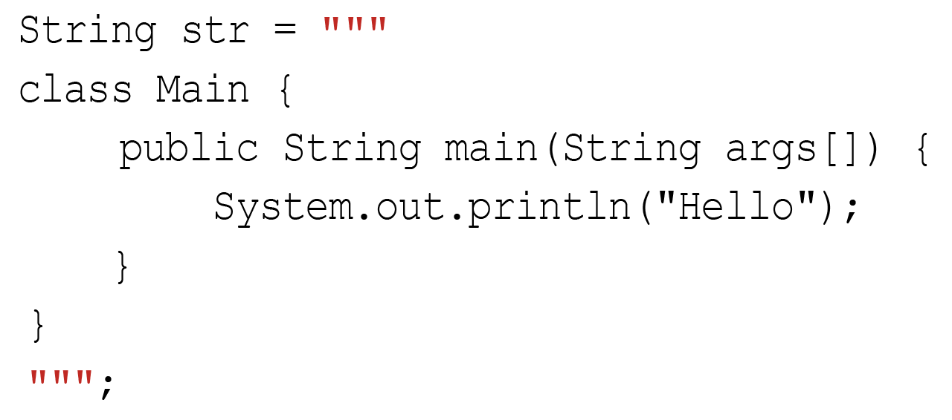
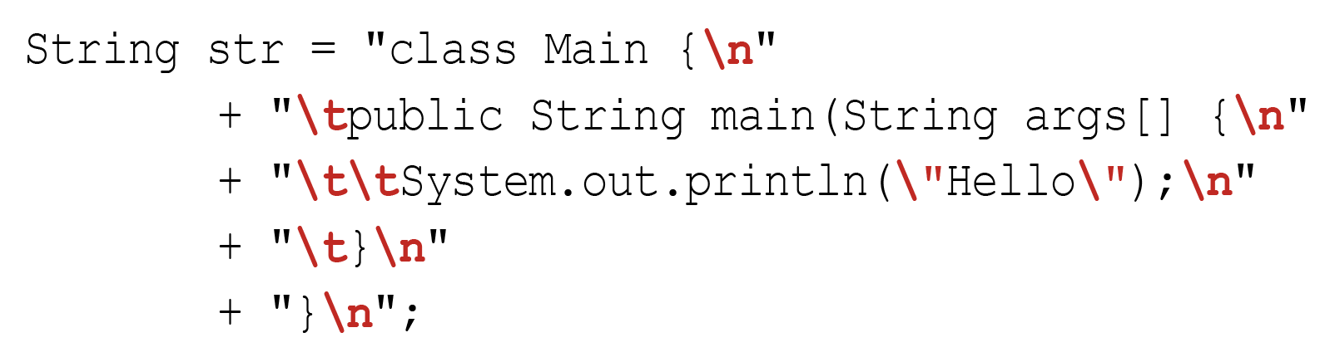
2-3 상수와 리터럴
텍스트 블럭 – JDK 15

Slide 17
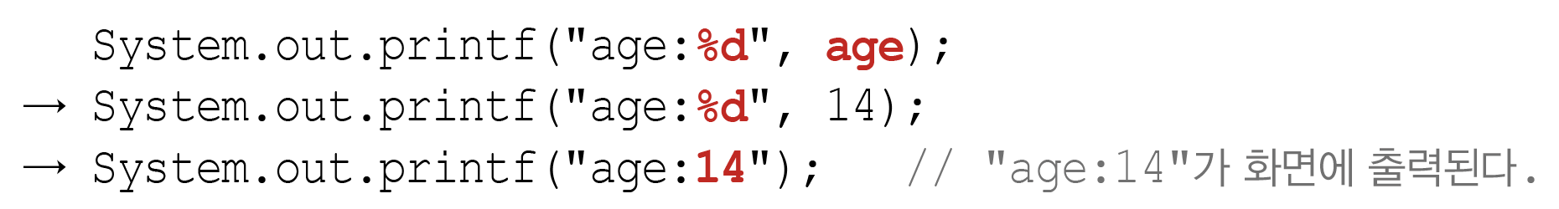
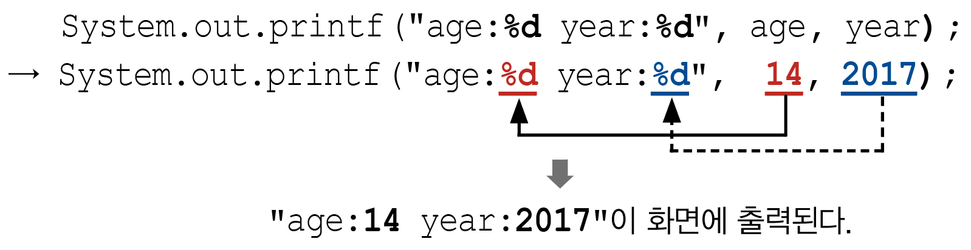
2-4 화면 입력과 출력 – printf()와 Scanner
형식화된 출력 - printf()

Slide 18
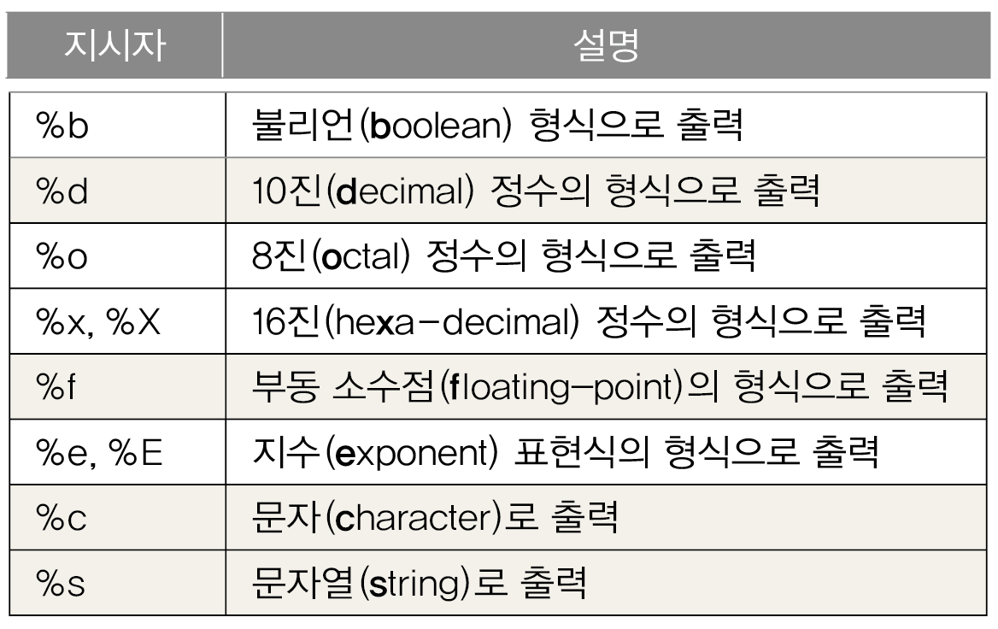
2-4 화면 입력과 출력 – printf()와 Scanner
형식화된 출력 – 형식 지시자

Slide 19
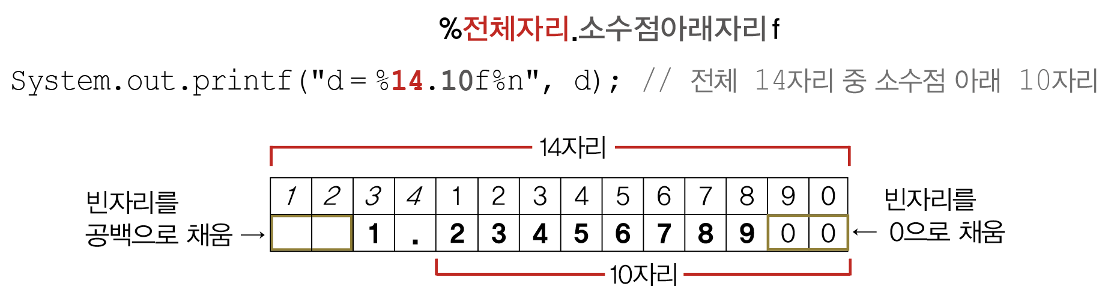
2-4 화면 입력과 출력 – printf()와 Scanner
형식화된 출력 - %f

Slide 20
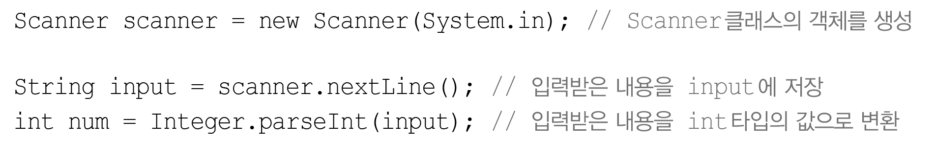
2-4 화면 입력과 출력 – printf()와 Scanner
화면에서 입력받기 - Scanner

Slide 21
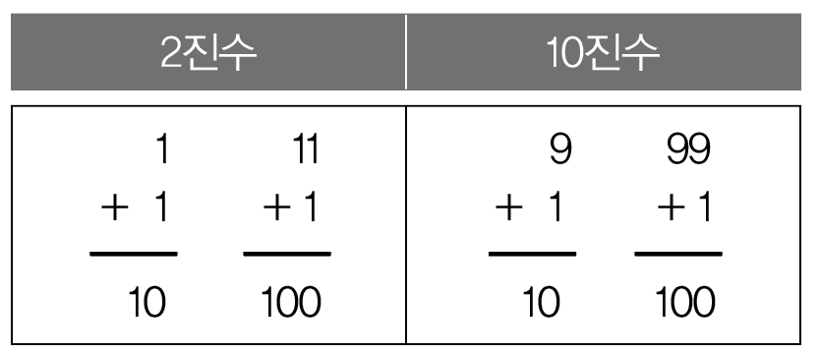
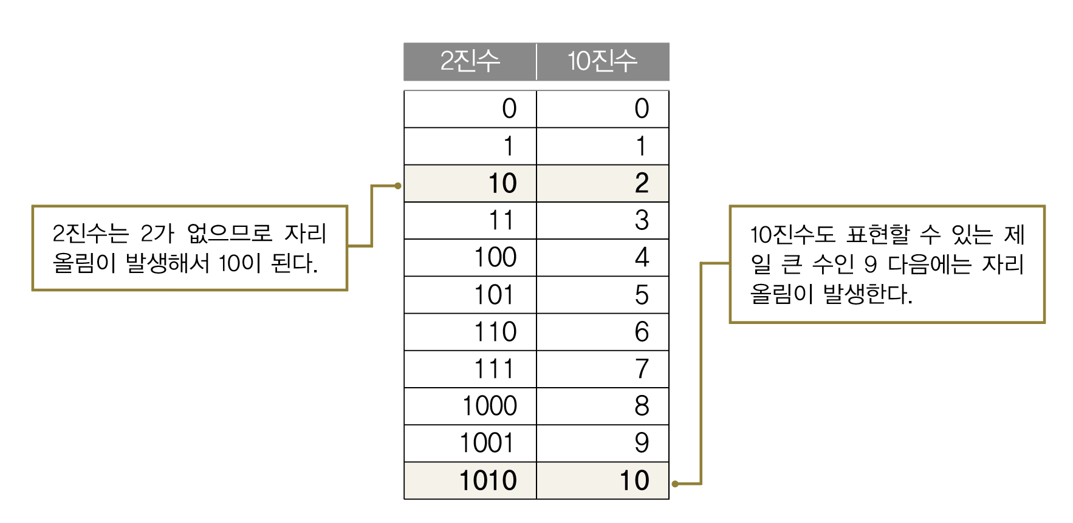
2-5 진법
2진수와 10진수
page_

Slide 22
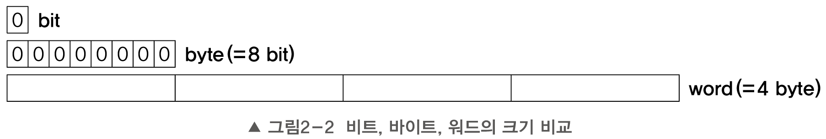
2-5 진법
비트와 바이트
page_

Slide 23
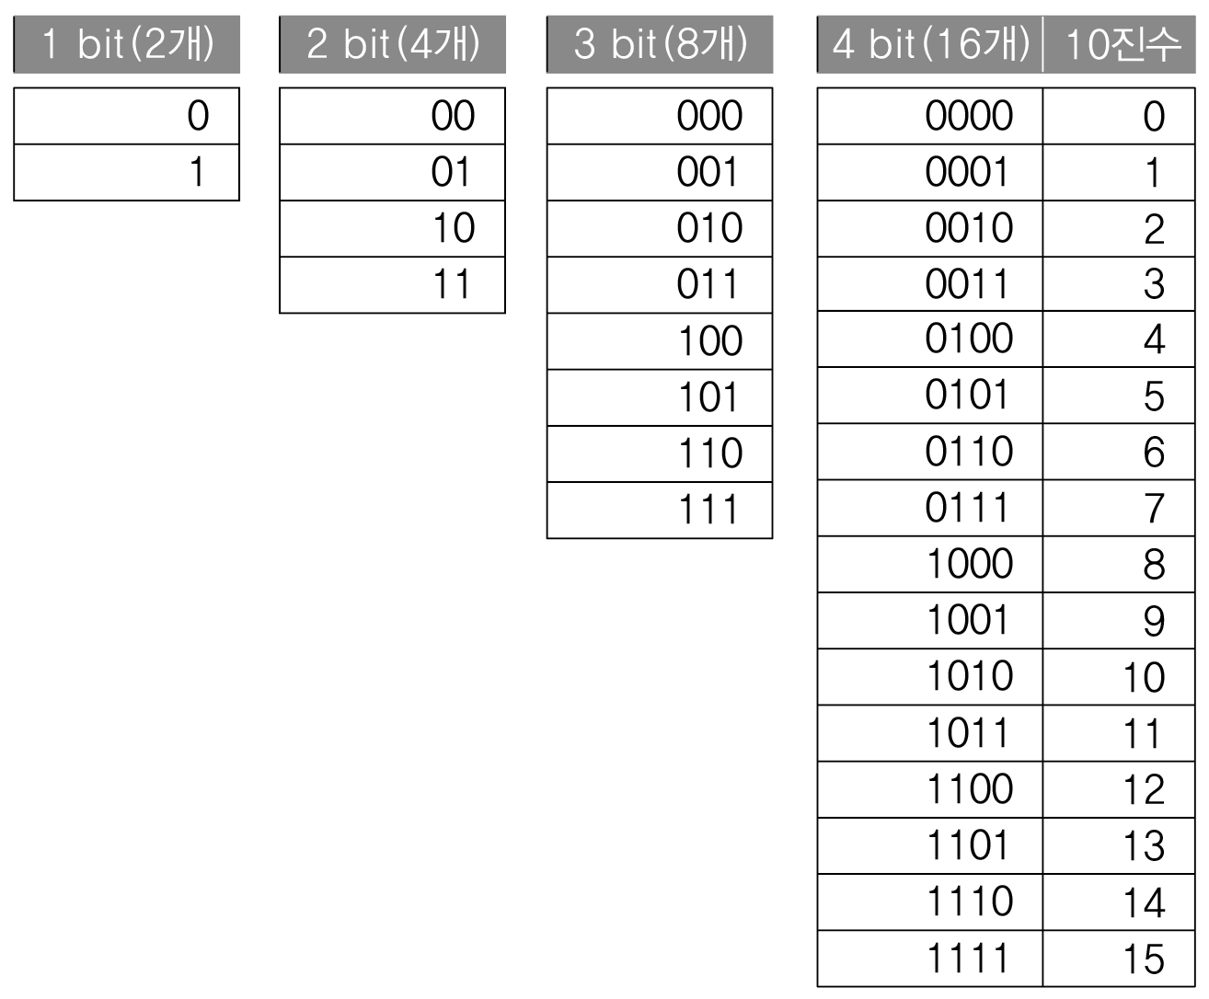
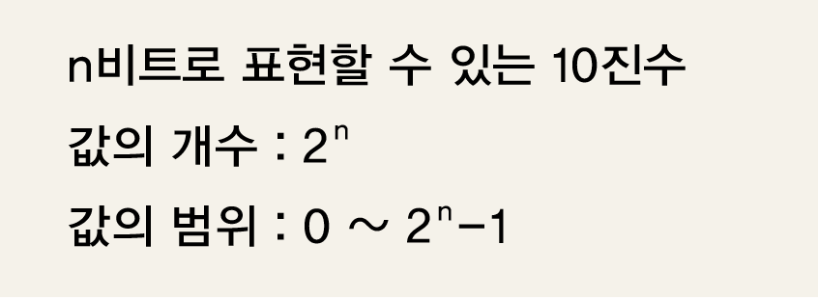
2-5 진법
page_

Slide 24
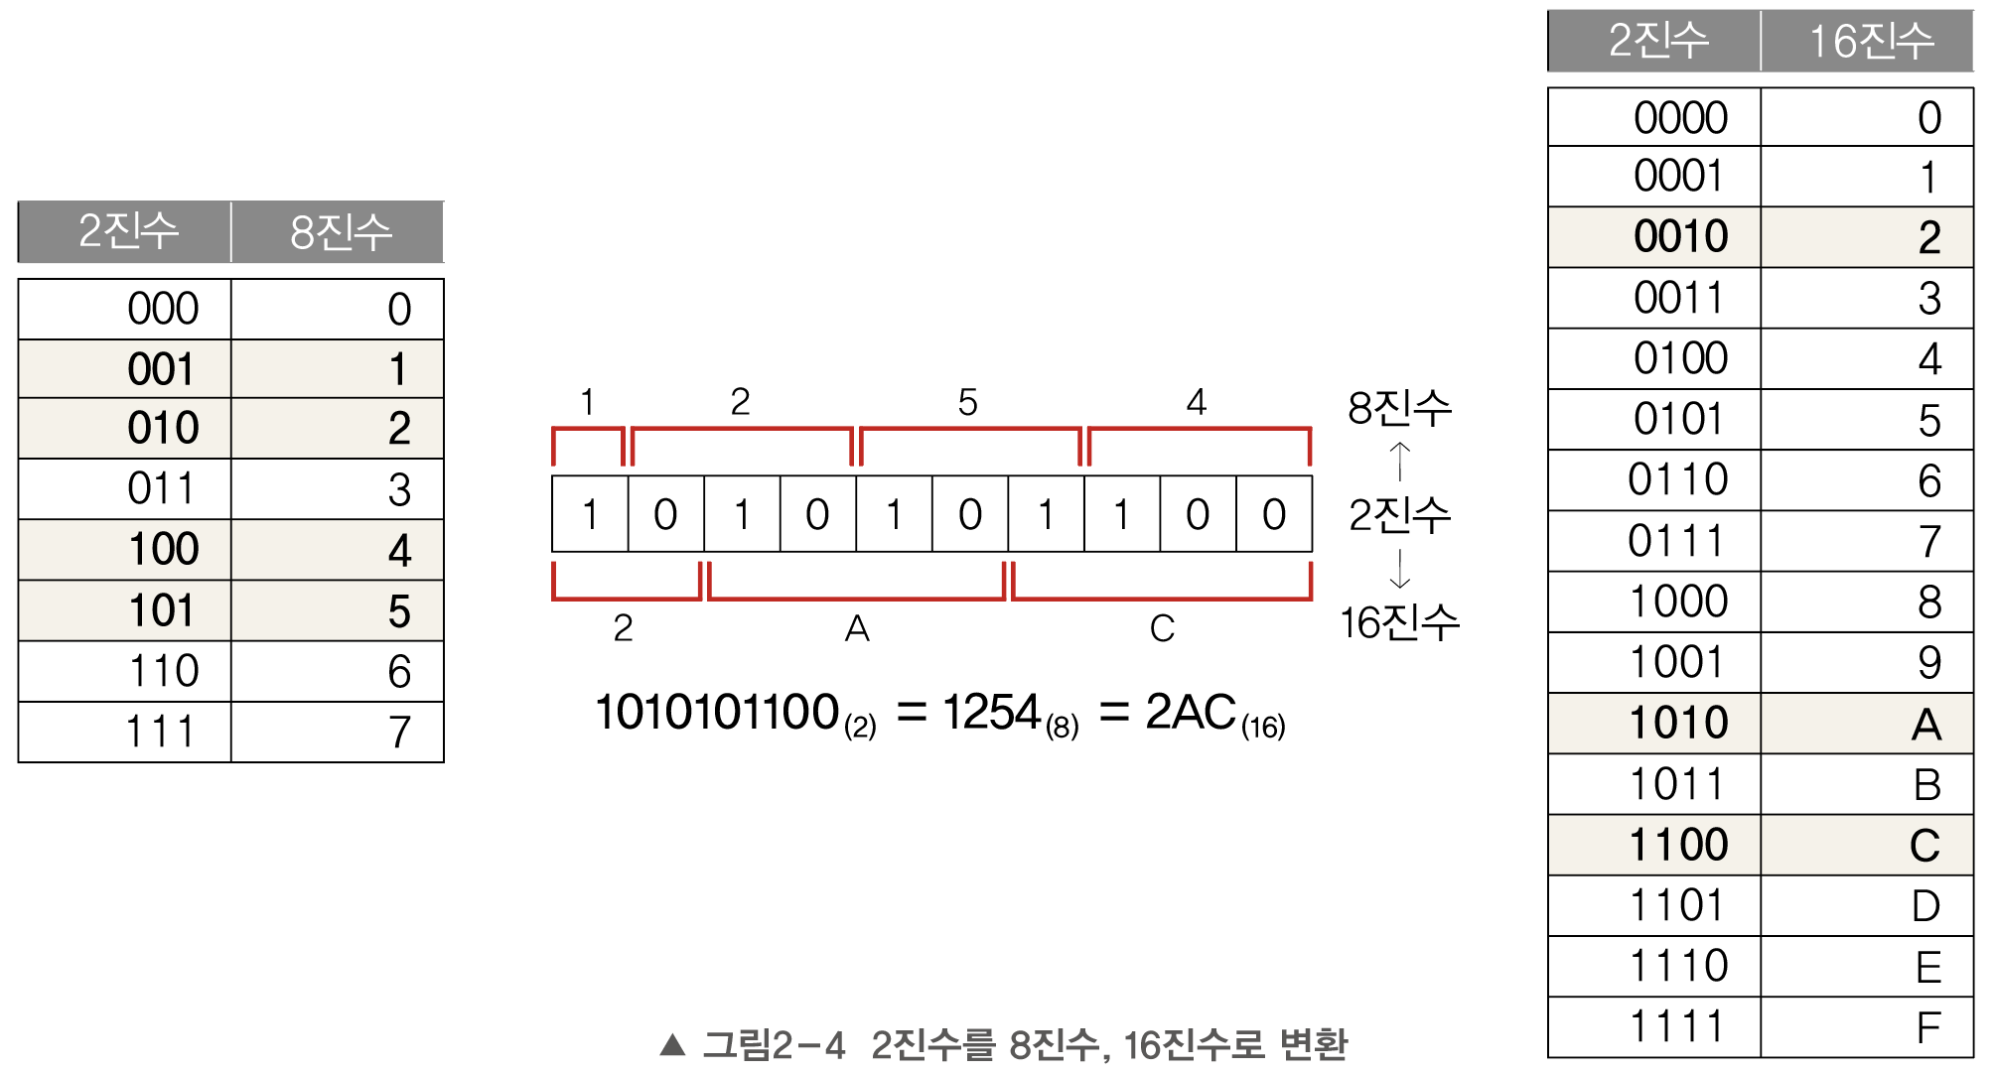
2-5 진법
8진수와 16진수 – 2진수를 짧게 쓰기

Slide 25
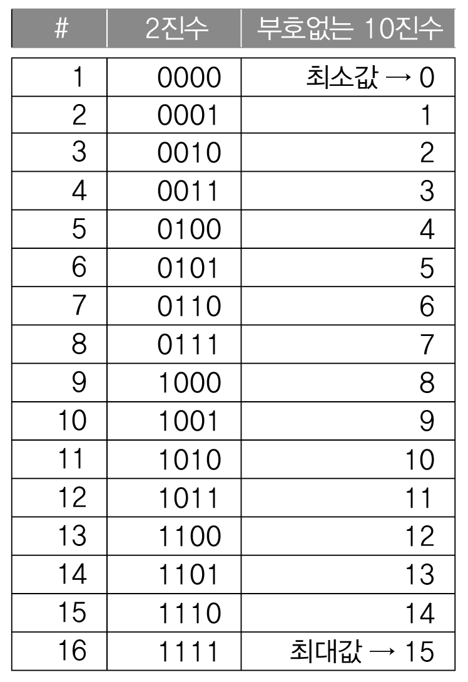
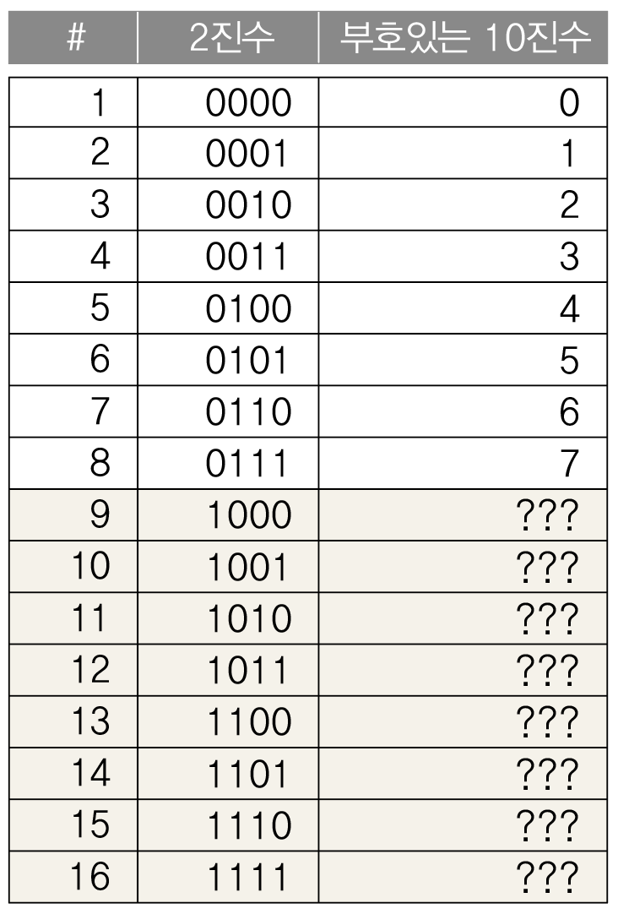
2-5 진법
2의 보수법 - 2진수로 음수 표현하기

Slide 26
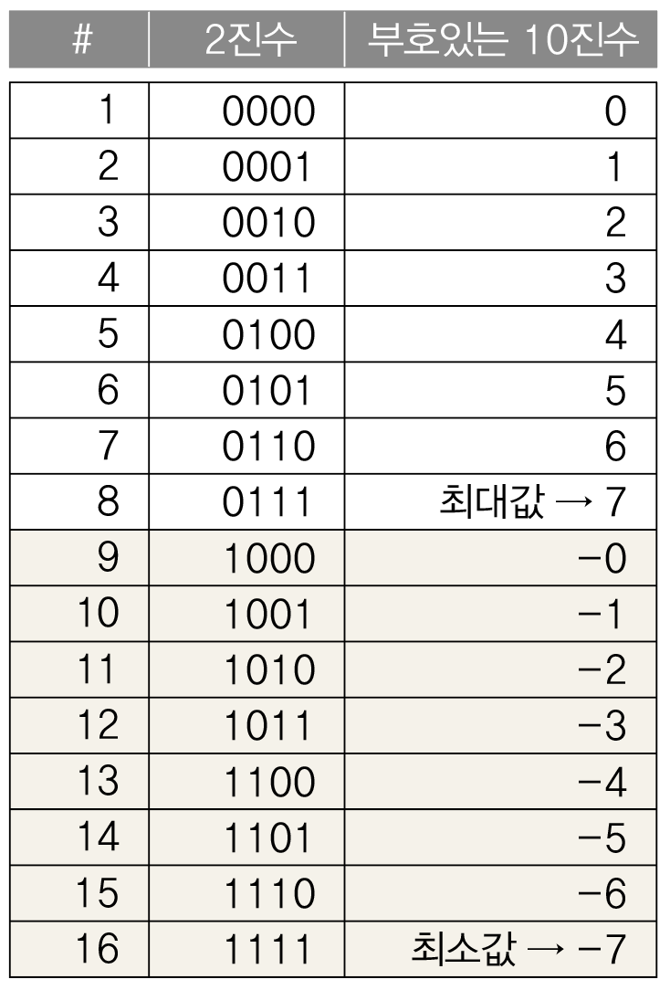
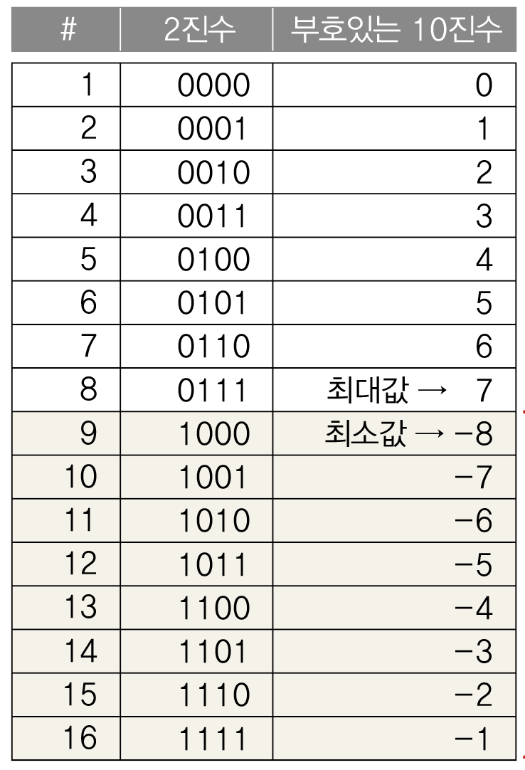
2-5 진법
2의 보수법 - 2진수로 음수 표현하기

Slide 27
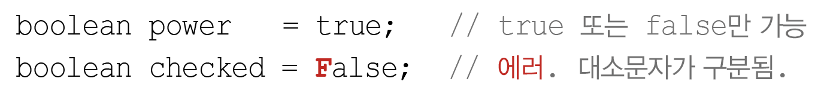
2-6 기본형 primitive type
논리형 – boolean, 논리(y/n, on/off) 구현에 사용

Slide 28
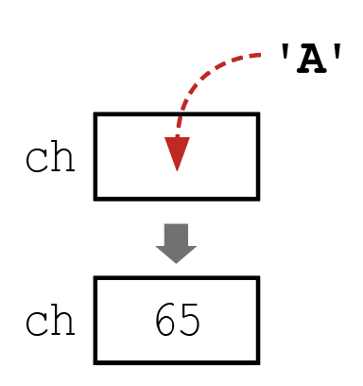
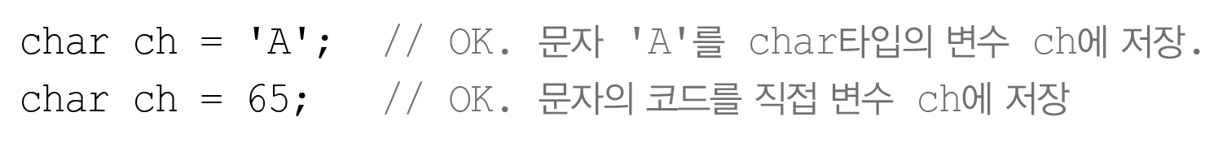
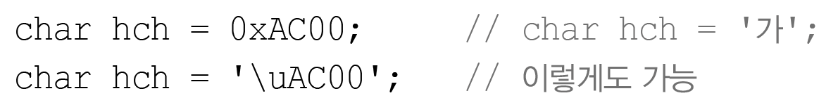
2-6 기본형 – 논리형과 문자형
문자형 – char, 하나의 문자

Slide 29
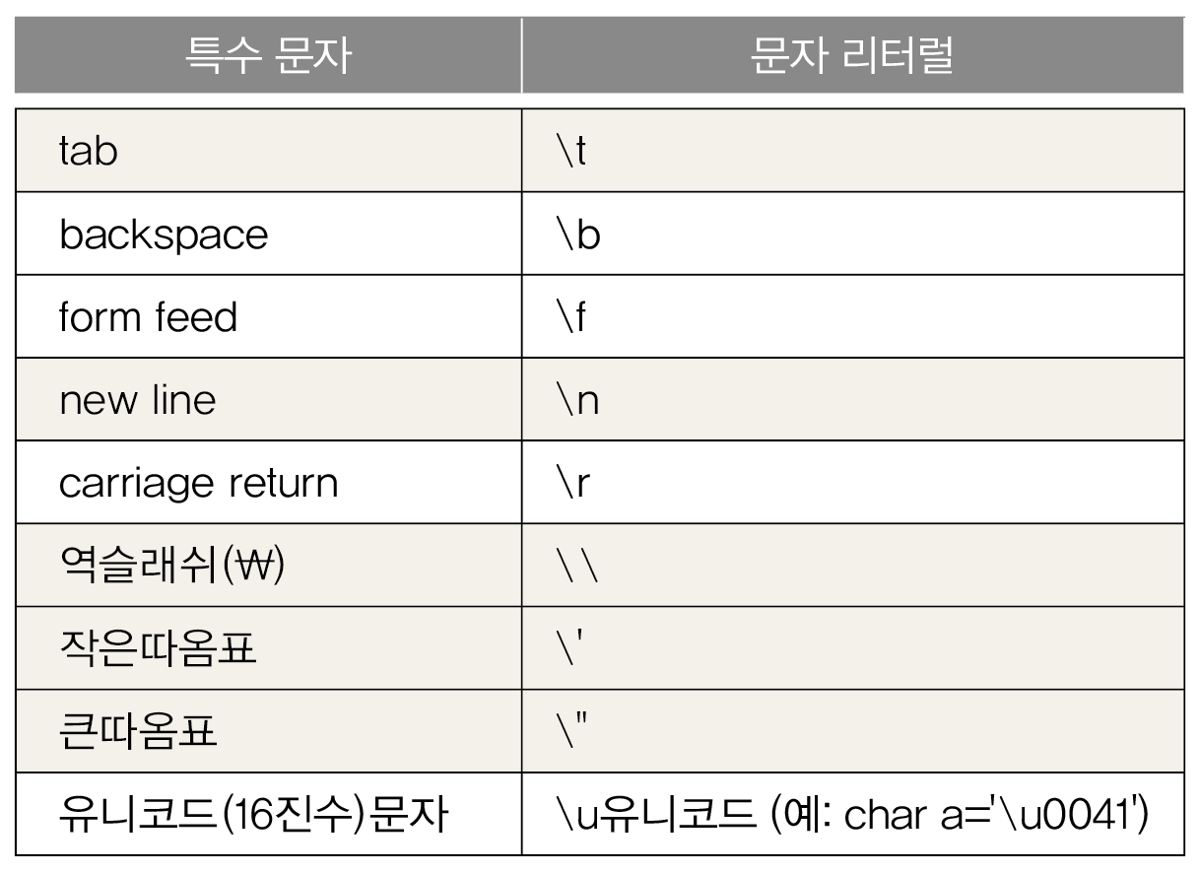
2-6 기본형 – 논리형과 문자형
특수 문자 저장하기

Slide 30
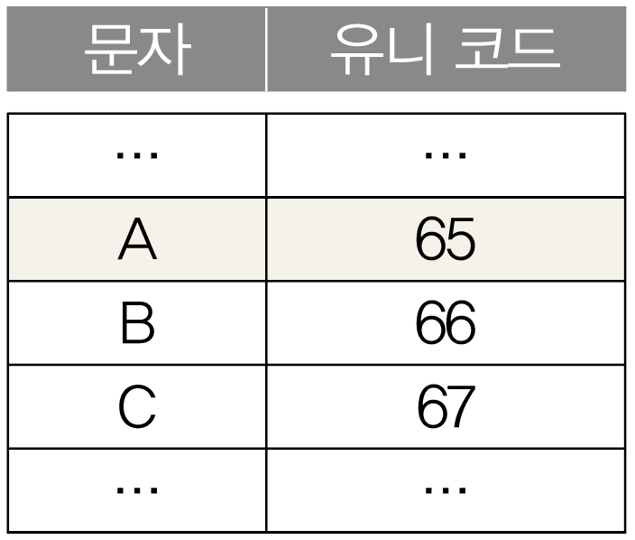
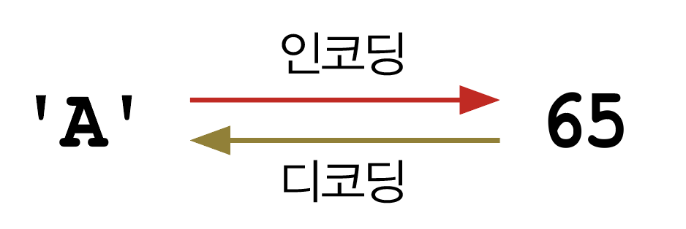
2-6 기본형 – 논리형과 문자형
인코딩과 디코딩
아스키(ASCII) – 영문자, 숫자, 특수문자 등 128개
확장 아스키 – 255개 문자, 한글은 문자 두개로 표현
코드 페이지 – 확장 아스키를 국가별로 작성
유니코드(unicode) – 국가 별 코드 페이지를 하나로 통합

Slide 31
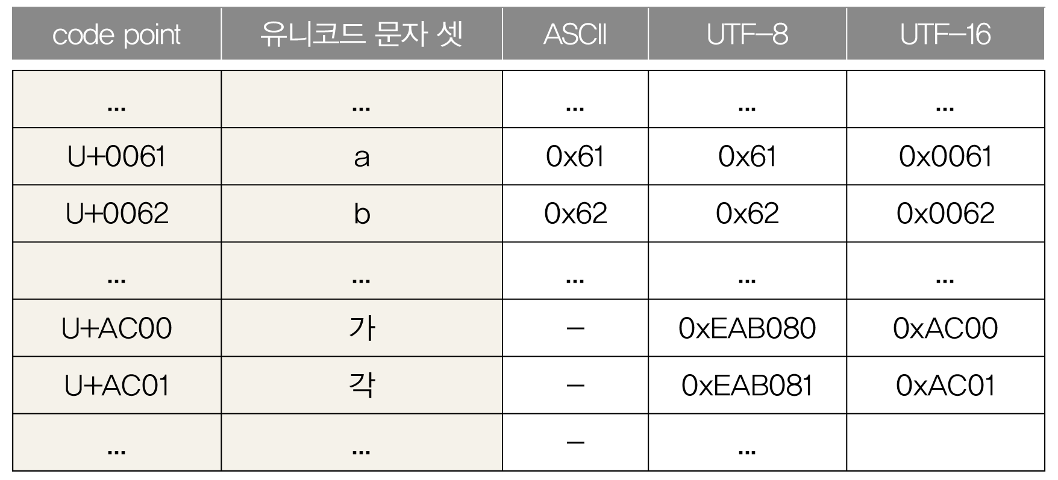
2-6 기본형 – 논리형과 문자형
유니코드 unicode

Slide 32
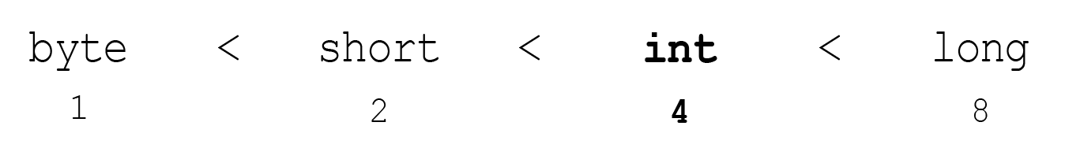
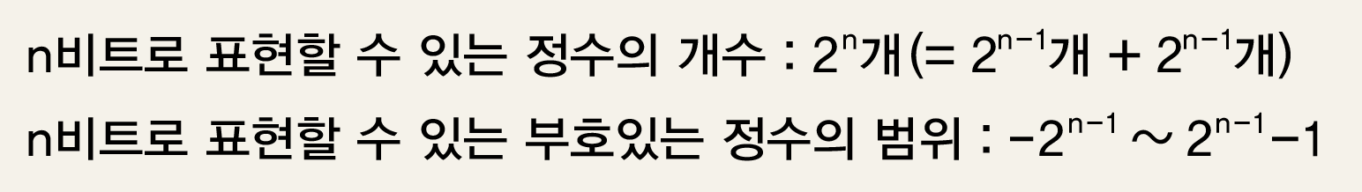
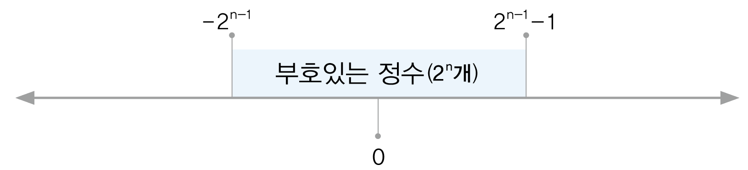
2-7 기본형 – 정수형
정수형 – byte, short, int, long

Slide 33
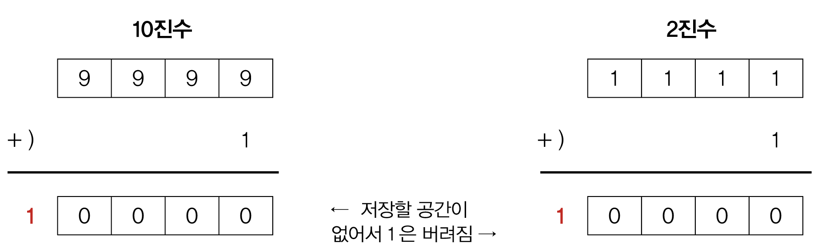
2-7 기본형 – 정수형
정수형의 오버플로우

Slide 34
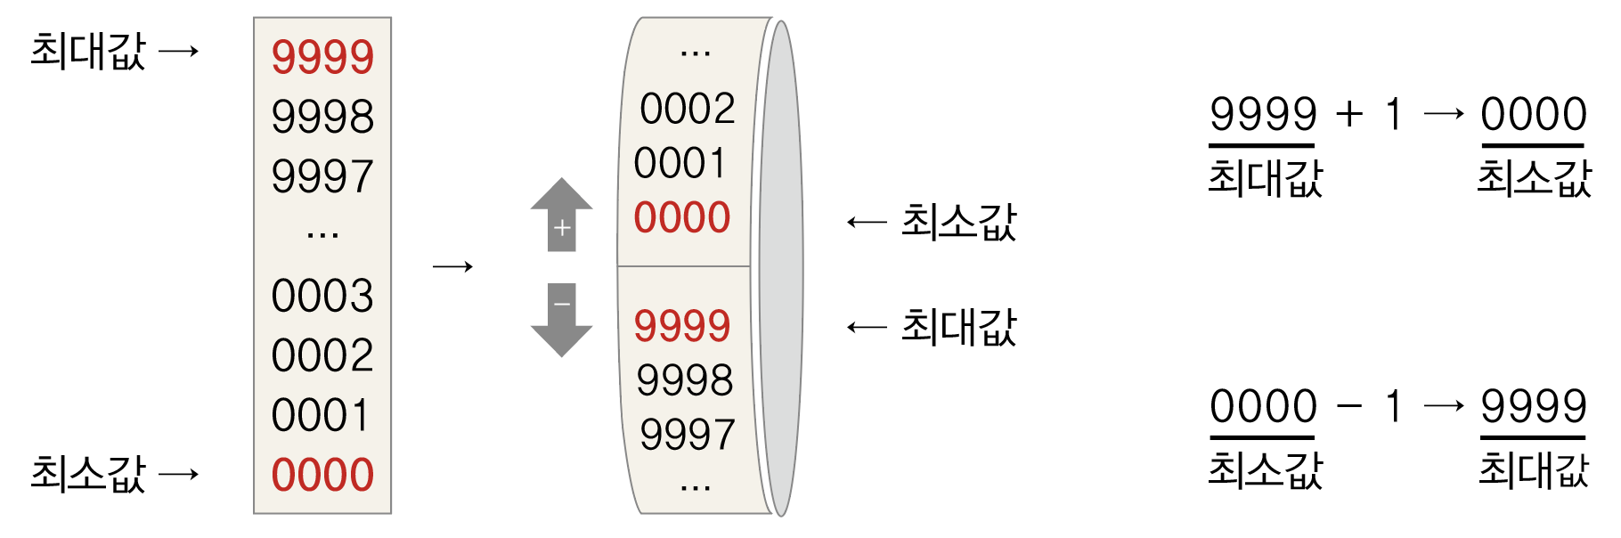
2-7 기본형 – 정수형
정수형의 오버플로우

Slide 35
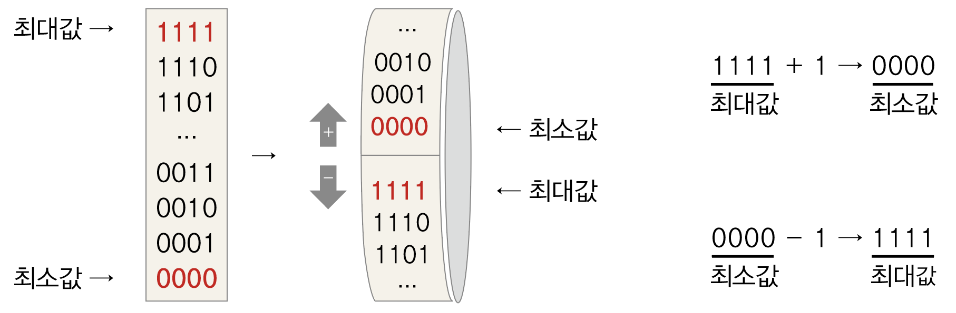
2-7 기본형 – 정수형
정수형의 오버플로우

Slide 36
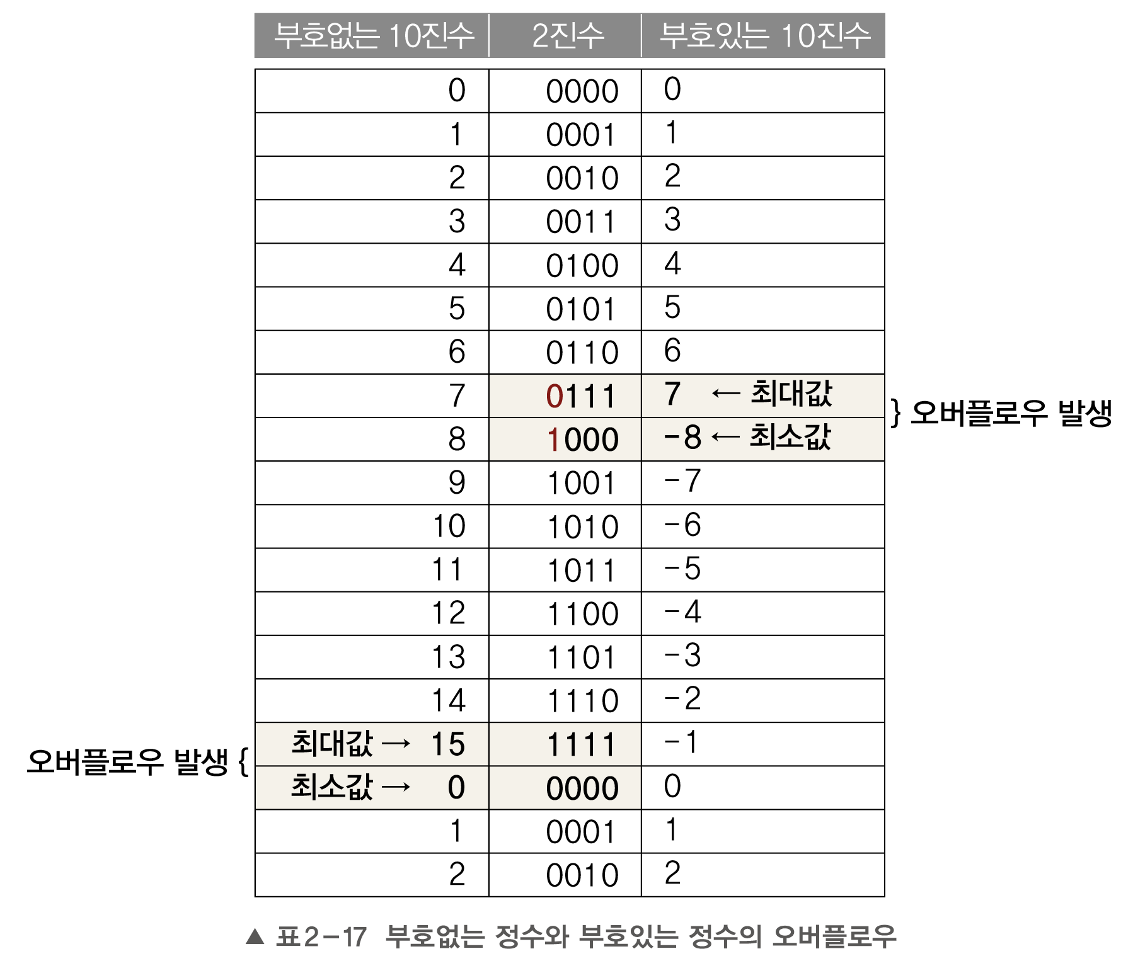
2-7 기본형 – 정수형

Slide 37
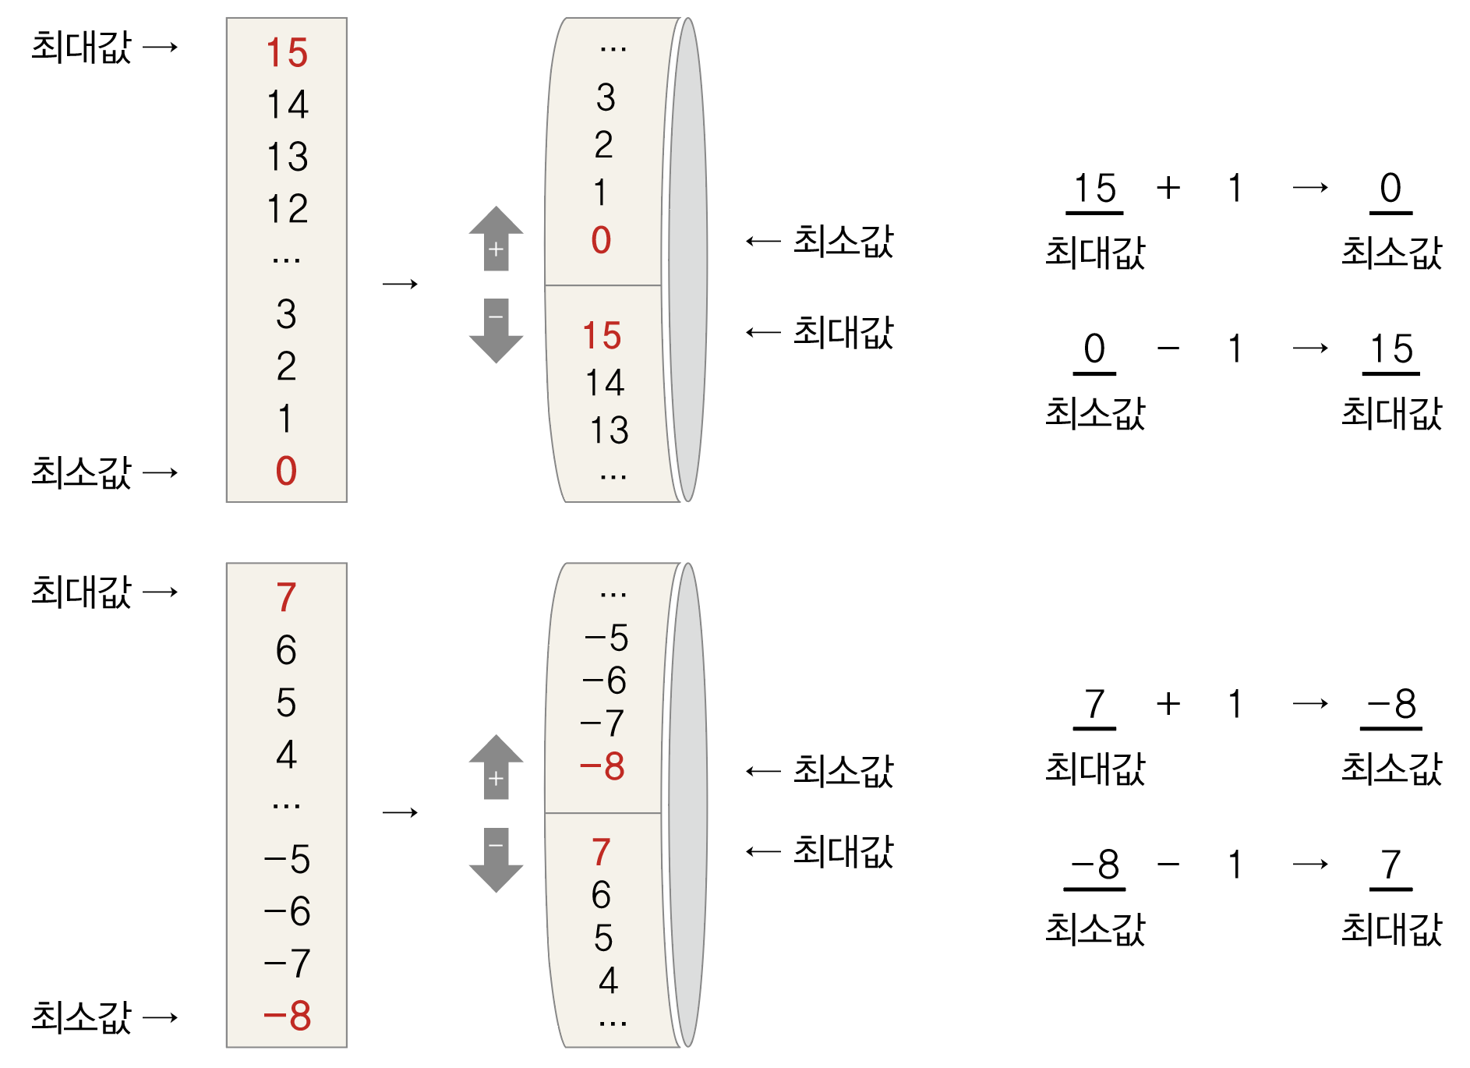
2-7 기본형 – 정수형

Slide 38
2-7 기본형 – 정수형
정수형의 오버플로우

Slide 39
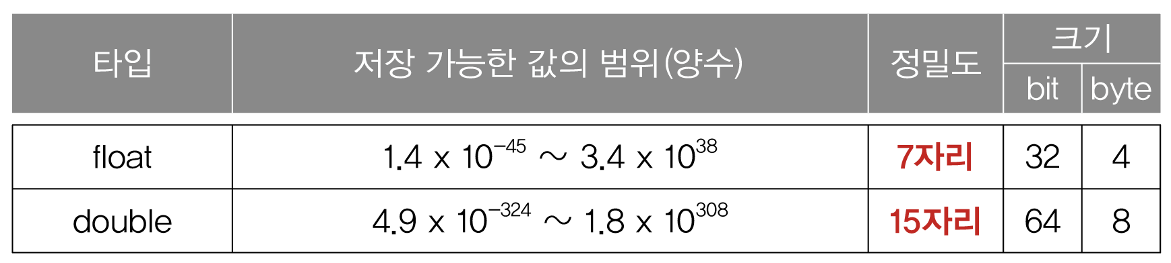

2-8 기본형 – 실수형
실수형 – float, double

Slide 40


2-8 기본형 – 실수형
실수형의 저장형식

Slide 41


2-8 기본형 – 실수형
실수형의 오차
1. 무한 소수 – 1/3 = 0.333...
2. 2진 실수로 변환시 오차 발생
3. 저장 공간의 한계

Slide 42


2-9 형변환
형변환 type conversion, casting
값의 타입을 다른 타입으로 바꾸는 것

Slide 43

2-9 형변환
형변환 type conversion, casting

Slide 44



2-9 형변환
정수형 간의 형변환

Slide 45


2-9 형변환
실수형 간의 형변환

Slide 46


2-9 형변환
정수형과 실수형 간의 형변환

Slide 47


2-9 형변환
자동 형변환
값을 최대한 보존할 수 있는 타입으로 변환

Slide 48



2-9 형변환
자주 사용되는 변환

